Slide 1
Projeto Individual
Danflix
Danilo Martins Kovacs RA: 01212117

Slide 2

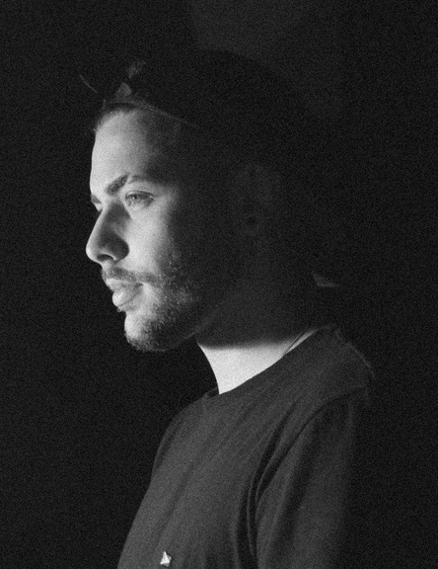




Contexto
Nasceu em 1997
Locação de filmes e DVDs
Mudou em 2007
Nasceu em 2001
Com assinantes pagando mensalidades
Desde pequeno...
Chegou no Brasil em 2011
Seu pai comprava DVDs
Contrato com diversas produtoras
Seu filme favorito era
Contato com audiovisual desde os 9 anos

Slide 3

Números
E oque isso tem a ver com o Danilo?
A paixão pelo cinema sempre esteve em minha vida
200 milhões de assinantes em todo o mundo.
19 milhões no Brasil.

Slide 4
As 7 artes classicas
Arquitetura
Escultura
Pintura
Música
Literatura
Dança
Cinema
CINEMA
Curso de Produção Audiovisual

Slide 5
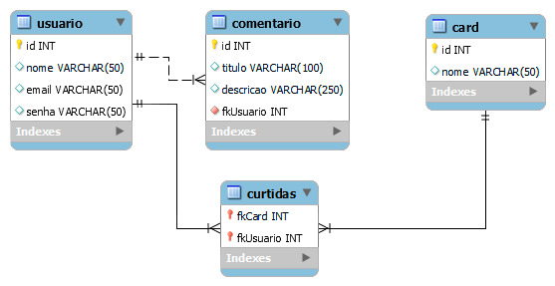
Modelagem Lógica

Slide 6
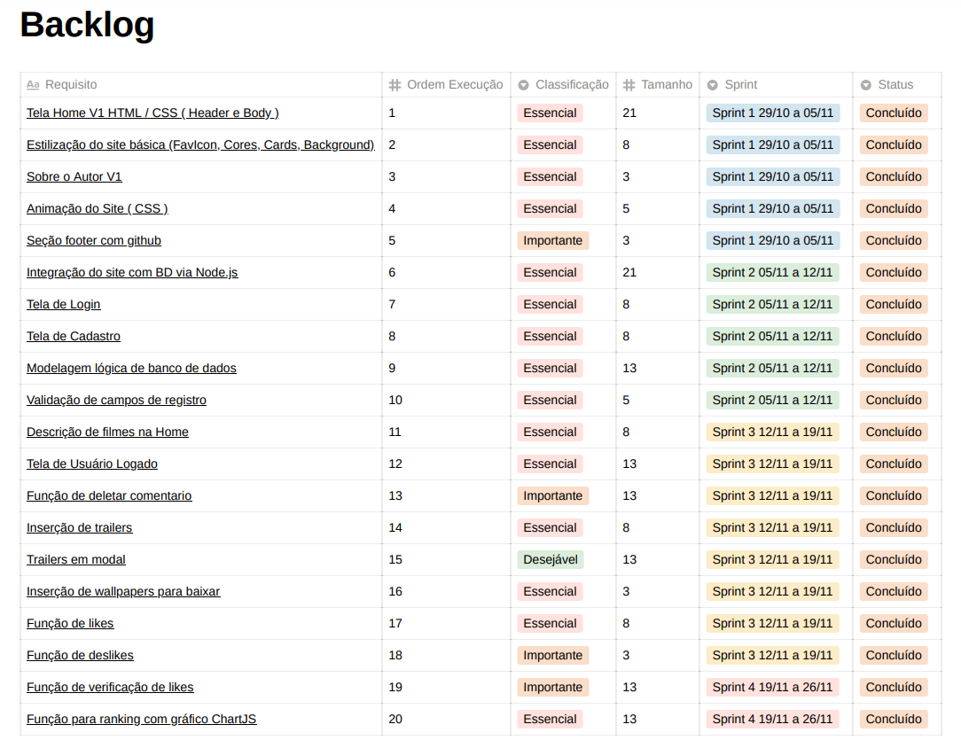

Notion

Slide 7
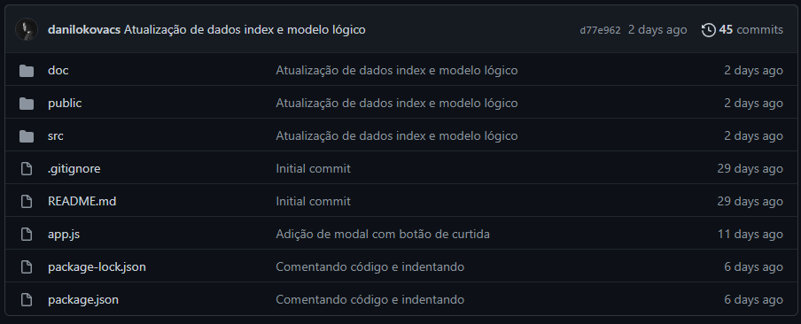

GitHub

Slide 8
Vamos conferir o site?

Slide 9
Qual foi a maior dificuldade?
Questão criativa de relacionar os aspectos socioemocionais em cada análise escrita, demandou muito tempo.
Fechamento de escopo.
Estilização, foram necessários muitos testes.
API do NodeJS em primeira instância me causou certa dificuldade no início.
Qual foi a maior superação?

Slide 10
Gratidão pelo resultado final
Agradeço a Deus, aos meus pais, a minha namorada, a meus amigos Daniel e Yan e todos os outros que me ajudaram.
E agradeço aos professores da SPTech que me ajudaram a crescer de diversas maneiras.

Slide 11
Muito obrigado pela atenção de todos, espero que tenham gostado do meu trabalho e conhecido um pouco mais sobre mim.
Duvidas?

